Slide 1

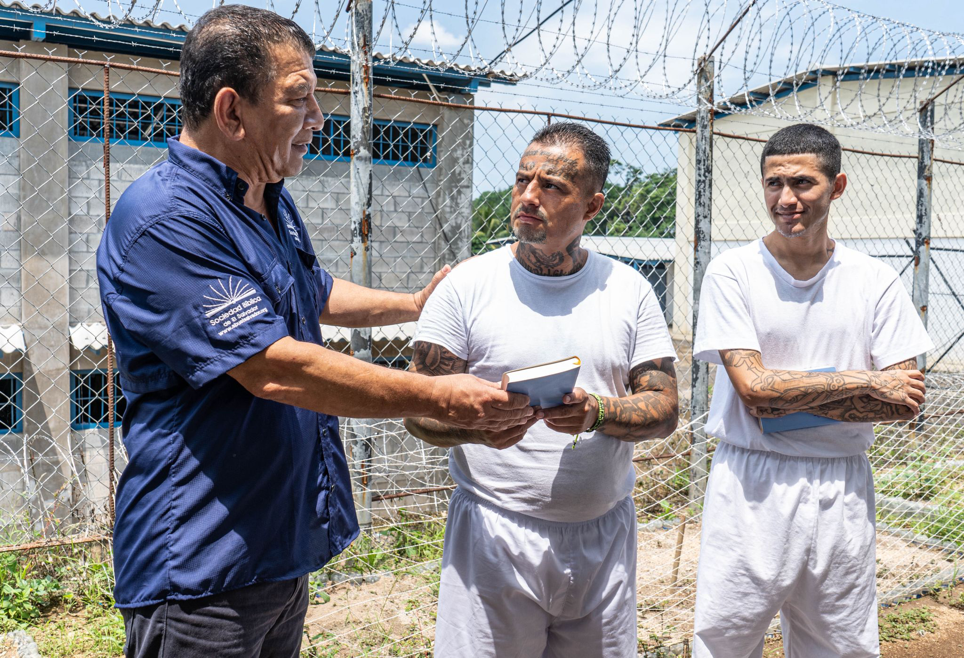
Geef hoop aan gevangenen in El Salvador
In El Salvador zitten tienduizenden mensen in de gevangenis. Velen van hen zijn de Bijbel gaan lezen en hebben ontdekt dat God hen een tweede kans wil geven. De vraag om Bijbels in de gevangenissen van El Salvador
is groter dan ooit, en de regering van El Salvador heeft het Bijbelgenootschap speciale toestemming gegeven om Bijbels uit te delen.
Gelooft u ook dat God mensen een nieuwe
kans geeft? En dat de Bijbel hoop en richting
geeft?
Voor 5 euro geeft u al een Bijbel.

